Slide 1
À la découverte des Transformers
Guide Pour Débutants

Slide 2
Objectifs
Historique et contexte
Le Mécanisme d’Attention
Principe de base des Transformers
Démo

Slide 3
Historique et contexte
1988
2017
2018
2020
2022
RNN
Transformers avec article Populaire “Attention is all you need” de Google Brain
GPT dans l’article “Improving Language Under-standing by Generative Pre-Training ”
GPT-3
GhatGPT, InstructGPT, PaLM
LSTM
BERT de GOOGLE (Bidirectional Encoder Representations from Transformers)
GPT-2
GPT-3.5
LLaMA, Falcon, GPT 4, PaLM 2, BARD
1997
2018
2019
2021
2023

Slide 4
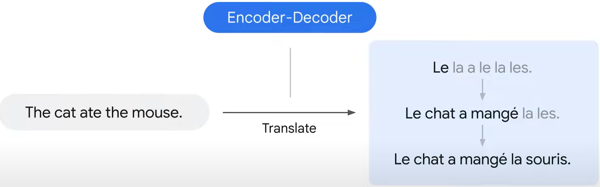
Le mécanisme d’attention
Source : https://www.youtube.com/watch?v=fjJOgb-E41w
Traduction de la phrase anglaise:The cat ate the mouse
Encoder-Decoder: un mot à la fois

Slide 5
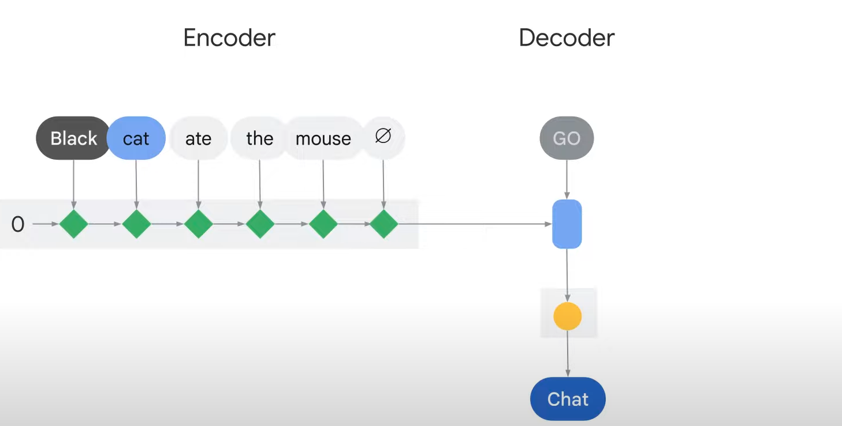
Le mécanisme d’attention
Encoder-Decoder traduction: Noir chat a mange la souris.
Comment faire en sorte que l’algorithme comprenne que le mot Chat est le plus important?

Slide 6
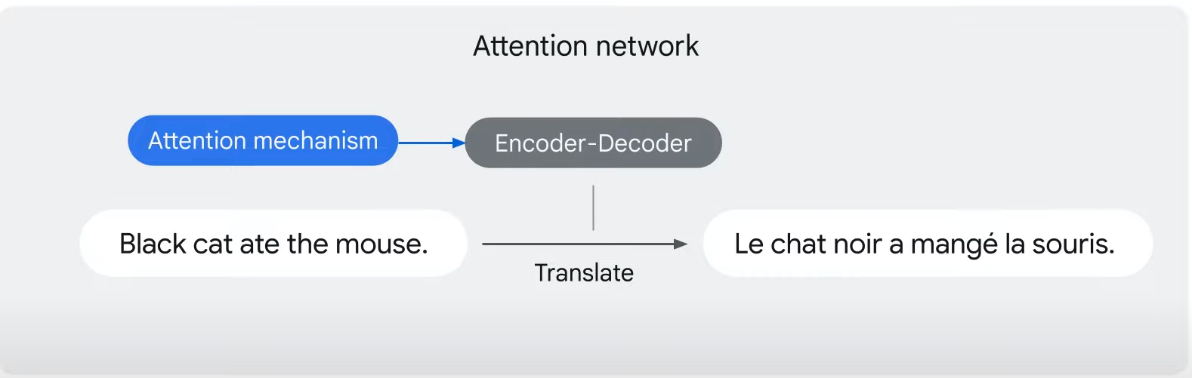
Le mécanisme d’attention

Slide 7
Qu’est-ce que le mécanisme d’attention?

Slide 8

Mécanisme d’attention
Le mécanisme d'attention est une technique permettant aux réseaux de neurones de se concentrer sur une partie spécifique de la séquence d'entrée

Slide 9
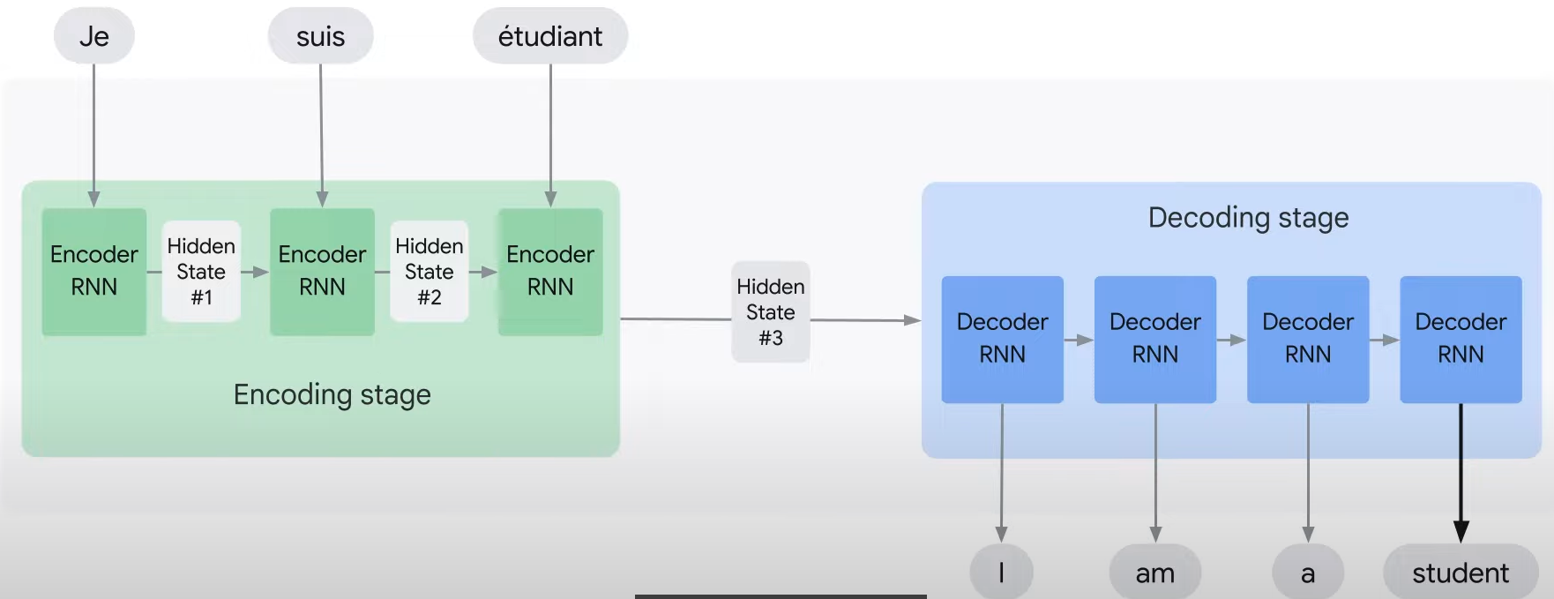
Comparaison approche traditionnelle
Approche RNN traditionnelle: Construit une couche cachée qui est une représentation complète des données initiales.
L’encodeur reçoit la couche cachée

Slide 10
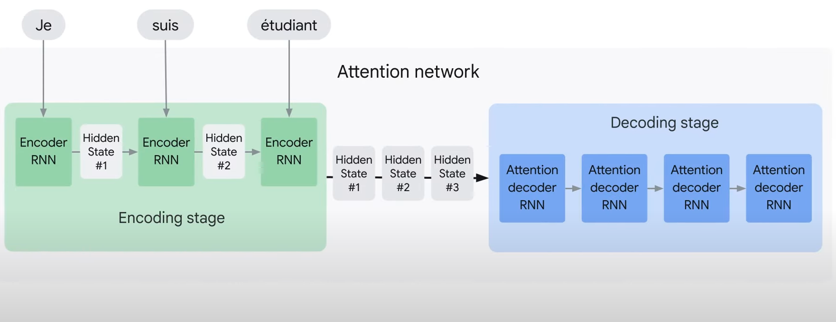
Mécanisme d’attention
Donner plus information à encoder avec toutes les couches caches
Le decoder a plus de contexte

Slide 11
Fonctionnement du mécanisme d’attention
Calcul des scores d'attention:
Pour une séquence donnée, calculer un score pour chaque élément.
Ce score est généralement basé sur le produit intérieur entre la représentation de l'élément de la séquence et une représentation de la requête (qui peut être une sortie d'une autre couche du modèle).
Appliquer une fonction Softmax:
Les scores d'attention calculés sont ensuite passés à travers une fonction softmax. Cela normalise les scores de manière à ce qu'ils soient tous compris entre 0 et 1, et leur somme est égale à 1.
Pondération des vecteurs d'entrée:
Multipliez chaque vecteur d'entrée de la séquence par son poids d'attention respectif. Cela donne plus d'importance à certains vecteurs d'entrée par rapport à d'autres.
Somme pondérée:
Sommez tous les vecteurs d'entrée pondérés pour obtenir un seul vecteur contextuel. Ce vecteur résume les informations
de toute la séquence, mais donne plus d'importance à certaines parties de la séquence selon les poids d'attention.
Utilisation du vecteur contextuel:
Ce vecteur contextuel est ensuite utilisé pour prendre une décision, par exemple pour prédire le mot suivant dans une tâche de génération de texte ou pour aider à comprendre le sens global d'une phrase.

Slide 12
Attention
Calcul des poids d'attention basés sur des requêtes, clés, et valeurs.
Query (Requêtes) : Représentent l'élément actuel qu'on veut examiner.
Keys (Clés) : Utilisées pour évaluer la pertinence d'autres éléments par rapport à la requête.
Values (Valeurs) : Informations effectivement utilisées après avoir déterminé les poids d'attention.

Slide 13

Multi-Head Attention: Transformes
L'idée principale derrière le Multi-Head Attention est d'exécuter plusieurs opérations d'attention en parallèle, permettant ainsi au modèle de se concentrer sur différentes parties de l'information simultanément.

Slide 14
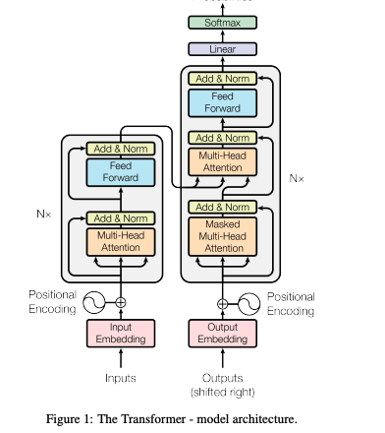
Architecture des Transformers
Masque: pour garantir que chaque mot se prédit est sur la base des mots précédents

